Slide 1




OFICINA DE CONTROL INTERNO DE GESTIÓN
FRAUDE
“Toda gran causa comienza como un movimiento, se convierte en un negocio y termina siendo un fraude.”
CHRISTOPHER MCDOUGALL

Slide 2
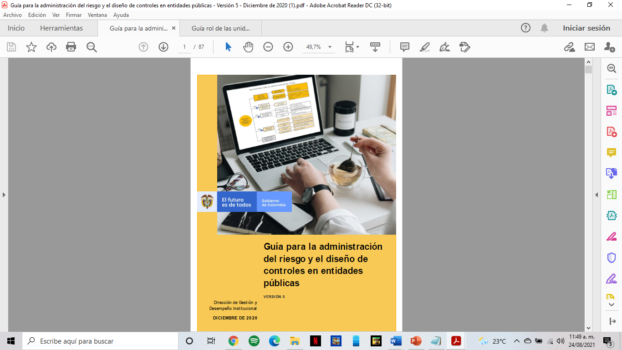

Slide 3
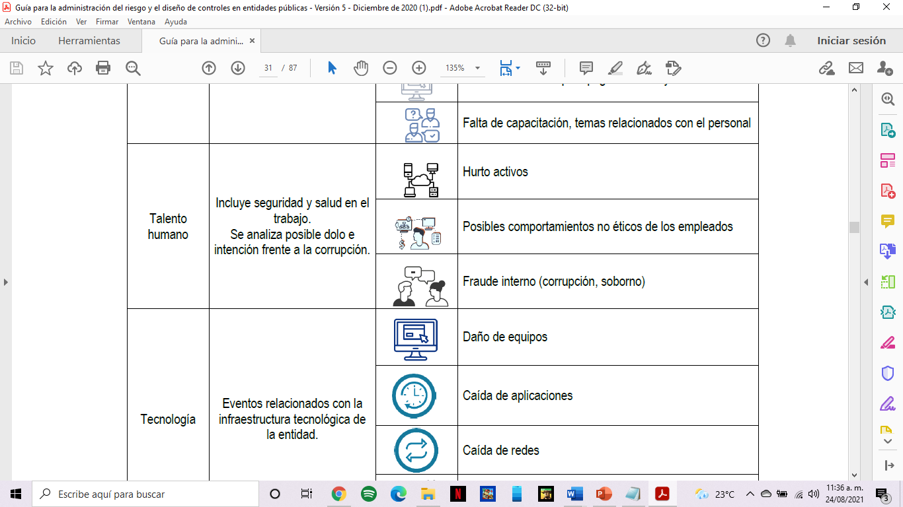

Slide 4
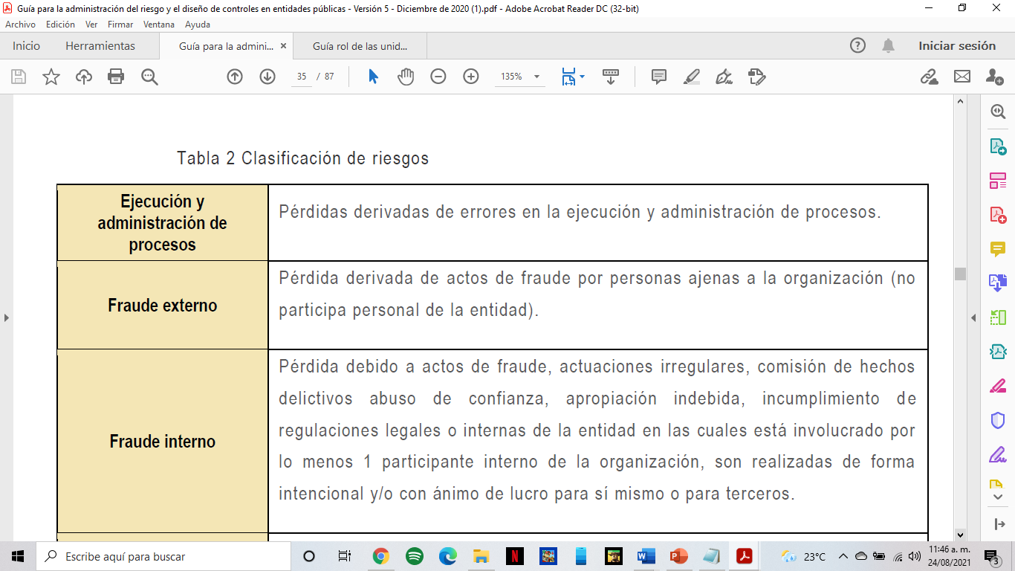

Slide 5
Y QUE SE ENTIENDE POR FRAUDE
Toda acción que resulta contraria a la verdad y a la rectitud.
También es considerado como la utilización de una conducta deshonesta o engañosa con el fin de obtener alguna injusta ventaja sobre otra persona u organización.

Slide 6

También se define como cualquier acto ilegal caracterizado por engaño, ocultación o violación de confianza, esos actos no necesariamente requieren la aplicación de amenaza de violencia o de fuerza física.

Slide 7

Los fraudes son perpetrados por individuos y por organizaciones para obtener dinero, bienes o servicios, para evitar pagos o pérdidas de servicios, o para asegurarse ventajas personales o de negocio.

Slide 8
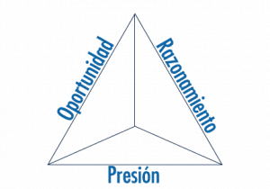
El triangulo del fraude fue diseñado por Donald Ray Cressey quien fuera un sociólogo y criminólogo de Estados Unidos, que contribuyó en el estudio de la delincuencia organizada.

Slide 9
La motivación o incentivo
El primer elemento de este triángulo es la motivación que puede ser interna (beneficios propios) o externa (existe una presión para que se
Por ejemplo, ganar dinero, conseguir información, dañar o perjudicar a una persona o empresa. Incluso la motivación puede ser proteger a una persona de la familia y cometer un fraude para lograrlo.

Slide 10
La oportunidad percibida
La persona que va a cometer el fraude encuentra una oportunidad, una forma de poder delinquir o abusar. Por ejemplo casos cuando existe alguna brecha de seguridad en la empresa o no hay suficiente control.

Slide 11
El razonamiento
La tercera parte de este triángulo es el razonamiento o actitud. Cuando se dan las dos otras partes juntas, pero la persona tiene un código ético con una base sólida, será difícil que se cometa un fraude. En cambio, cuando la persona tiene un carácter, una actitud y unos valores que le permiten delinquir de forma totalmente consciente y sin remordimiento, es muy probable que este suceda.
En este punto también se incluye la justificación: “no me pagan lo qué merezco”, “nadie lo notará”, “el resto del equipo también lo hace”.

Slide 12

Si bien el fraude no está tipificado como una conducta delictiva por si sola, si existen conductas punibles contra el patrimonio público que se convierten en tipos penales y que corresponden a: peculado, cohecho concusión, trafico de influencias, interés indebido en la celebración de contratos, contrato sin cumplimiento de los requisitos legales, entre otros.

Slide 13
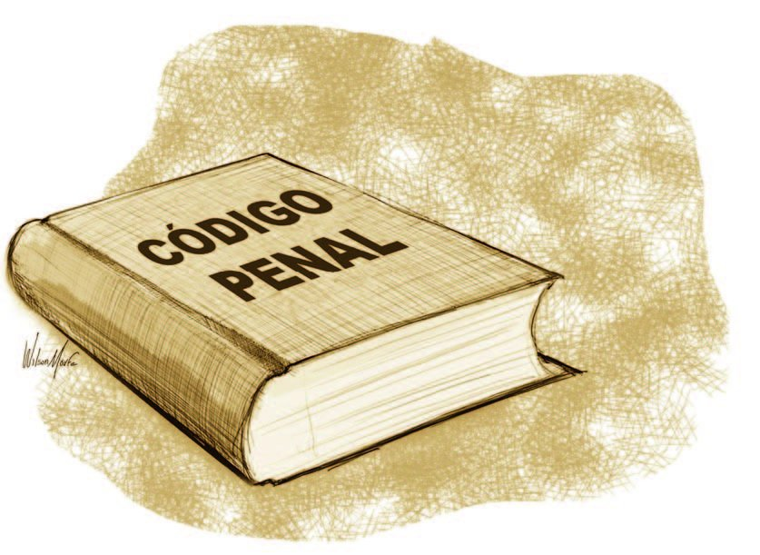
Cabe primero aclarar que el Código Penal Colombiano (ley 599 de 2000) en los artículos 453 y 454 establece los tipos penales de Fraude Procesal y Fraude a Resolución Judicial.

Slide 14
ARTICULO 453. FRAUDE PROCESAL. /…/El que por cualquier medio fraudulento induzca en error a un servidor público para obtener sentencia, resolución o acto administrativo contrario a la ley, incurrirá en prisión de seis (6) a doce (12) años, multa de doscientos (200) a mil (1.000) salarios mínimos legales mensuales vigentes e inhabilitación para el ejercicio de derechos y funciones públicas de cinco (5) a ocho (8) años.

Slide 15
ARTICULO 454. FRAUDE A RESOLUCIÓN JUDICIAL O ADMINISTRATIVA DE POLICÍA. /…/El que por cualquier medio se sustraiga al cumplimiento de obligación impuesta en resolución judicial o administrativa de policía, incurrirá en prisión de uno (1) a cuatro (4) años y multa de cinco (5) a cincuenta (50) salarios mínimos legales mensuales vigentes.

Slide 16
Por otra parte el Estatuto Anticorrupción normativa orientada a fortalecer los mecanismos de prevención, investigación y sanción de actos de corrupción para el efectivo control de la gestión pública. En los artículo 26 y 27 establece dos tipos penales Fraude de Subvenciones y los acuerdos restrictivos de la competencia y que al tenor literal expresan:

Slide 17
ARTÍCULO 26. FRAUDE DE SUBVENCIONES. La Ley 599 de 2000 tendrá un artículo 403A, el cual quedará así:
El que obtenga una subvención, ayuda o subsidio proveniente de recursos públicos mediante engaño sobre las condiciones requeridas para su concesión o callando total o parcialmente la verdad, incurrirá en prisión de cinco (5) a nueve (9) años, multa de doscientos (200) a mil (1.000) salarios mínimos legales mensuales vigentes e inhabilidad para el ejercicio de derechos y funciones públicas de seis (6) a doce (12) años.
Las mismas penas se impondrán al que no invierta los recursos obtenidos a través de una subvención, subsidio o ayuda de una entidad pública a la finalidad a la cual estén destinados.

Slide 18

Subvención: son ayudas en forma de transferencia de recursos de parte del Gobierno hacia una entidad en contrapartida al cumplimiento de ciertas condiciones relacionadas con sus actividades de operación.

Slide 19
El reconocimiento de los beneficios derivados de una subvención del Gobierno depende exclusivamente de las condiciones que debe cumplir la entidad que las recibe a cumplir con algún requerimiento futuro en virtud de la misma.

Slide 20
La subvención puede ser:
Subvención incondicional: la entidad recibió la subvención porque cumple (o cumplió) los requerimientos establecidos por el Gobierno para hacerse acreedor a la ayuda, y no está obligada a cumplir requerimientos adicionales futuros.
Subvención condicional: la entidad recibió la subvención porque cumple (o cumplió) unos requisitos establecidos por el Gobierno, pero debe cumplir otros requisitos posteriores.

Slide 21
ARTÍCULO 27. ACUERDOS RESTRICTIVOS DE LA COMPETENCIA. La Ley 599 de 2000 tendrá un artículo 410A, el cual quedará así:
El que en un proceso de licitación pública, subasta pública, selección abreviada o concurso se concertare con otro con el fin de alterar ilícitamente el procedimiento contractual, incurrirá en prisión de seis (6) a doce (12) años y multa de doscientos (200) a mil (1.000) salarios mínimos legales mensuales vigentes e inhabilidad para contratar con entidades estatales por ocho (8) años.

Slide 22
ARTÍCULO 27. ACUERDOS RESTRICTIVOS DE LA COMPETENCIA. La Ley 599 de 2000 tendrá un artículo 410A, el cual quedará así:
El que en un proceso de licitación pública, subasta pública, selección abreviada o concurso se concertare con otro con el fin de alterar ilícitamente el procedimiento contractual, incurrirá en prisión de seis (6) a doce (12) años y multa de doscientos (200) a mil (1.000) salarios mínimos legales mensuales vigentes e inhabilidad para contratar con entidades estatales por ocho (8) años.

Slide 23

La colusión, es entendida como un pacto ilícito o acuerdos restrictivos o anticompetitivos concertado con otro, con el fin de alterar ilícitamente los procesos de contratación pública, de licitación pública, subasta pública, selección abreviada o concurso, artículo 27 ley 1474 de 2011 Estatuto Anticorrupción que adicionó el artículo 410A al Código Penal.

Slide 24
De acuerdo con la OCDE (Organización para la Cooperación y el Desarrollo Económicos, OCDE, dentro de los Lineamientos para combatir la colusión entre oferentes en licitaciones públicas, y de la División Antimonopolio del Departamento de Justicia de Estados Unidos en el desarrollo del tema han indicado cuales son las formas más comunes de colusión:

Slide 25
A. Supresión de la oferta: consiste en que uno o más competidores que se esperaría que compitieran entre sí dentro de un proceso contractual acuerdan: 1) que uno o varios de ellos se abstendrán de presentar su oferta pese a cumplir todas las condiciones para ello; 2) presentan la oferta pero pactan su retiro, lo cual pretende favorecer al ganador designado en el acuerdo; 3) presentan una oferta conjunta aun cuando podrían haberlo hecho de manera independiente.

Slide 26
B. Ofertas complementarias o de resguardo : son conocidas con el nombre de ofertas complementarias, de cortesía o simbólicas, las cuales se pueden presentar en una de las siguientes modalidades: 1) los competidores se ponen de acuerdo para presentar ofertas con precios demasiado altos o bajos como para ser aceptadas; 2) acuerdan presentar una oferta más alta que la del que ha sido designado para ser el ganador; 3) presentan ofertas que no cumplen los parámetros del pliego, con el objeto de que sean rechazadas; 4) las empresas u oferentes son seleccionados pero solo uno de ellos presenta la propuesta.

Slide 27
C. Rotación de ofertas: en este supuesto los oferentes sí presentan sus ofertas pero se turnan para ser el oferente ganador. Los términos en que se presenta la rotación pueden variar, por ejemplo, pueden turnarse el contrato de acuerdo a su tamaño, o asignar un número igual de contratos a cada conspirador, o que cada empresa obtenga los mismos ingresos a largo plazo.

Slide 28
D. Acuerdo de precios: Las empresas acuerdan presentar sus propuestas bajo condiciones previamente definidas y conciertan los precios de sus ofertas; esto con el objetivo de alcanzar un precio superior al que se derivaría de un proceso de selección en el que estuvieran forzadas a competir por este factor; en estos casos, por ejemplo, los partícipes pueden acordar precios mínimos de participación por unidad o globales, o bien aplicar una misma fórmula para el cálculo de precio, entre otras.

Slide 29
E. Acuerdos de reparto o asignación de mercado: Los partícipes llegan a un consenso respecto al oferente que presentará la propuesta ganadora y se turnan de manera que cada uno de ellos gane una cierta cantidad de contratos por un valor previamente acordado, para aparentar un escenario de competencia.

Slide 30
E. Acuerdos de reparto o asignación de mercado: Los partícipes llegan a un consenso respecto al oferente que presentará la propuesta ganadora y se turnan de manera que cada uno de ellos gane una cierta cantidad de contratos por un valor previamente acordado, para aparentar un escenario de competencia.

Slide 31
F. Subcontratación: Se ha entendido como una forma de recompensar a quien ha hecho parte de un acuerdo colusorio ya sea retirando una oferta o presentando una oferta que no será escogida, por medio de la subcontratación o la celebración de contratos de suministro o cualquier otra modalidad que garantice que los no ganadores serán parte del contrato que ha sido asignado como resultado de un acuerdo colusorio. Esto asegura el reparto de los beneficios económicos derivados del mismo.

Slide 32
DANDO UNA MIRADA RÁPIDA A ALGUNOS DE LOS DISTINTOS DELITOS CONTRA LA ADMINISTRACIÓN PÚBLICA ESTOS PUEDEN SER COMETIDOS POR LOS SERVIDORES PÚBLICOS, LOS PARTÍCULARES QUE DESEMPEÑEN FUNCIONES PÚBLICAS O AQUELLOS CONTRATISTAS QUE SE LES ENCARGUE LA PRESTACIÓN DE UN SERVICIO PÚBLICO, TENEMOS:

Slide 33
PECULADO, delito que es cometido por el funcionario encargado de administrar bienes, ya sea de propiedad del estado o de particulares puestos bajo administración del estado, apropiándose de ellos o usándolos indebidamente.
De este delito se derivan 4 clases:

Slide 34
PECULADO POR APROPIACIÓN. Ejemplo: la tesorería utilizó dineros de la nómina de la entidad para pagar cuentas u obligaciones personales.
Nóminas fantasmas, incluir en la nómina personas que no hacen parte de la entidad y los incluyen para pagarles los presuntos sueldos.
PECULADO POR USO. Ejemplo: Fiestas al interior de la entidad pública para hacer y cobrar la entrada.
El servidor público que usa los carros de la entidad para recoger a los familiares y amigos para trasladarlos a paseos o sus casas.

Slide 35
PECULADO POR APLICACIÓN OFICIAL DIFERENTE. Ejemplo: Traslados presupuestales, cambiar la destinación de los recursos del sistema general de participaciones (servicios públicos esenciales, educación, infraestructura etc).
PECULADO CULPOSO. Ejemplo: No cumplir con los deberes de vigilancia, supervisión y control por parte de los interventores que generen el extravío de recursos públicos.

Slide 36
CONCUSIÓN: El servidor público que abusando de su cargo o de sus funciones constriña, o induzca a alguien a dar o prometer al mismo servidor o aun tercero, dinero o cualquier otra utilidad indebidos o los solicite.
Ejemplo: Excongresista que ofrece a otro parlamentario dinero para cederle su curul en el congreso.

Slide 37
COHECHO. Se entiende como cohecho el soborno a una autoridad o funcionario público mediante un precio, una dádiva o un favor a cambio de realizar u omitir un acto inherente a su cargo, y también cuando retrasa injustificadamente un acto que debe practicar.
Des este delito se derivan tres clases:

Slide 38
COHECHO PROPIO. el cohecho propio es aquel delito que comete un servidor público por el hecho de recibir un dinero u otra utilidad para que omita o retarde un acto propio de su servicio, beneficiándose tanto el sujeto pasivo como el activo. Ejemplo: El servidor público que está siendo investigado por la oficina de control interno disciplinario y ofrece dinero al funcionario que adelanta la investigación para que no tenga en cuenta unos documentos que lo incriminan en la investigación.

Slide 39
COHECHO IMPROPIO. es cuando un servidor público que acepta para sí o para otro dinero u utilidad ya sea directa o indirectamente, por acto que debe ejecutar en el desempeño de sus funciones se le podrá configurar este delito. Ejemplo: realizar un trámite en la alcaldía de una ciudad, que tarda legalmente 2 meses y requiere de una documentación especial, y un funcionario de la alcaldía recibe un dinero para que el trámite se gestione en 10 días, aun sabiendo que no se tienen lo documentos pertinentes y necesarios para la gestión.

Slide 40
COHECHO POR DAR U OFRECER. es aquel en el que una persona indeterminada da u ofrece a un servidor público dinero o alguna utilidad para que este omita, retarde o ejecute un acto que es propio de su servicio. Ejemplo: pagarle a un agente de tránsito para que no le haga un comparendo cuando no se tenga los papeles de la moto en regla.

Slide 41
DIFERENCIAS
Cohecho propio: Esta tiene por característica que la comete un servidor público, cuando recibe un dinero con el fin de que este pueda dilatar u omitir un asunto o acto que tenga que ver con sus funciones.
Cohecho impropio: También debe ser cometida por un servidor público, y se da cuando este recibe dinero con el fin de que pueda realizar un proceso o trámite en un tiempo más corto y sin exigir ya sean documentos o requisitos para realizar la diligencia.
Cohecho de dar y ofrecer: a diferencia de los dos primeros, este tiene la particularidad de que el sujeto activo es una persona del común (un ciudadano) el cual ofrece o da aun servidor público un dinero para que este no cumpla con sus funciones.

Slide 42
REFERENCIAS BIBLIOGRAFICAS
LA COLUSIÓN COMO UNA PRÁCTICA RESTRICTIVA DE LA COMPETENCIA QUE AFECTA GRAVEMENTE LOS PROCESOS DE SELECCIÓN DE CONTRATISTAS* Deisy Galvis Quintero, recuperado de file:///D:/Documents/Downloads/16568-Texto%20del%20art%C3%ADculo-61084-1-10-20160803.pdf.
DELITOS CONTRA LA ADMINISTRACIÓN´PÚBLICA, Jorge Guillermo OrtegaRubio, Escuela Superior de Administración Pública; Recuperado de https://www.funcionpublica.gov.co/eva/admon/files/empresas/ZW1wcmVzYV83Ng==/archivos/1463963379_35d46da65d45c2474dbcfba7e3c39a43.pdf.
Cómo funciona el triángulo del fraude en Compliance y qué consecuencias tiene, 3 de marzo de 2021; Recuperado de https://www.ealde.es/triangulo-del-fraude/.

Slide 43
GRACIAS
"Vale más fracasar honradamente que triunfar debido a un fraude."
Sófocles

